Slide 1

EL CORAZÓN DEL SERVIDOR · MENSAJE 04
SIRVIENDO EN
EL ESPÍRITU
SANTO.
TEXTO BASE: ZACARÍAS 4:6

Slide 2
EL CORAZÓN DEL SERVIDOR · INTRODUCCIÓN
TODOS
SERVIMOS.
La pregunta no es si servimos, sino con qué: ¿con nuestra fuerza o con el Espíritu de Dios? Servir sin el Espíritu no es solo “menos efectivo”: es un peligro, para nosotros y para los demás.

Slide 3
PUNTO 1 · LLAMADOS A SERVIR
LLAMADOS A
SERVIR EN
EL ESPÍRITU.
El llamado a servir no nace de nuestra iniciativa ni capacidad: viene de Dios.

Slide 4
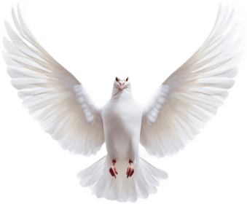
PUNTO 1 · A
UN SOLO ORIGEN
UN LLAMADO
DIVINO.
ZACARÍAS 4:6 · 1 CO 12:4‑6
“Hay diversidad de dones, pero el mismo Espíritu... el mismo Señor... el mismo Dios.” El origen de todo lo que hacemos en la iglesia es uno solo.
EL MISMO ESPÍRITU, EL MISMO DIOS

Slide 5

PUNTO 1 · B
PODER DE AFUERA
UN LLAMADO
CAPACITADO.
HECHOS 1:8 · LUCAS 24:49
“Investidos de poder desde lo alto.” No salimos con lo que tenemos: esperamos y recibimos lo que Dios da.
DYNAMIS:
poder que viene de afuera, no esfuerzo propio.
INVESTIDOS DESDE LO ALTO

Slide 6

PUNTO 1 · C
LO ESPIRITUAL
UN LLAMADO
INTEGRAL.
ÉXODO 31:2‑5 · 1 P 4:10‑11
Bezaleel es lleno del Espíritu “en sabiduría, inteligencia, ciencia y en todo arte.” No hay división entre lo espiritual y lo práctico en el servicio.
Y LO PRÁCTICO, SIN DIVISIÓN

Slide 7
PUNTO 1 · APLICACIÓN
APLICACIÓN
PUNTO 1.
¿Reconocemos que el llamado y la capacidad para servir tienen el mismo origen? Necesitamos dejar de compararnos con otros y agradecer la fuente que lo hace posible.

Slide 8

PUNTO 2 · EL RIESGO
EL PELIGRO DE
SERVIR CON
FUERZA PROPIA.
Tres ejemplos bíblicos de lo que pasa cuando servimos por nuestra cuenta.

Slide 9

PUNTO 2 · A
GOLPEAR LA ROCA
LA IMPACIENCIA.
NÚMEROS 20:7‑12 · SAL 106:32‑33
Moisés golpea la roca en lugar de hablarle. “Le fue mal a Moisés... porque hicieron rebelar a su espíritu, y habló precipitadamente con sus labios.”
EN VEZ DE HABLARLE

Slide 10
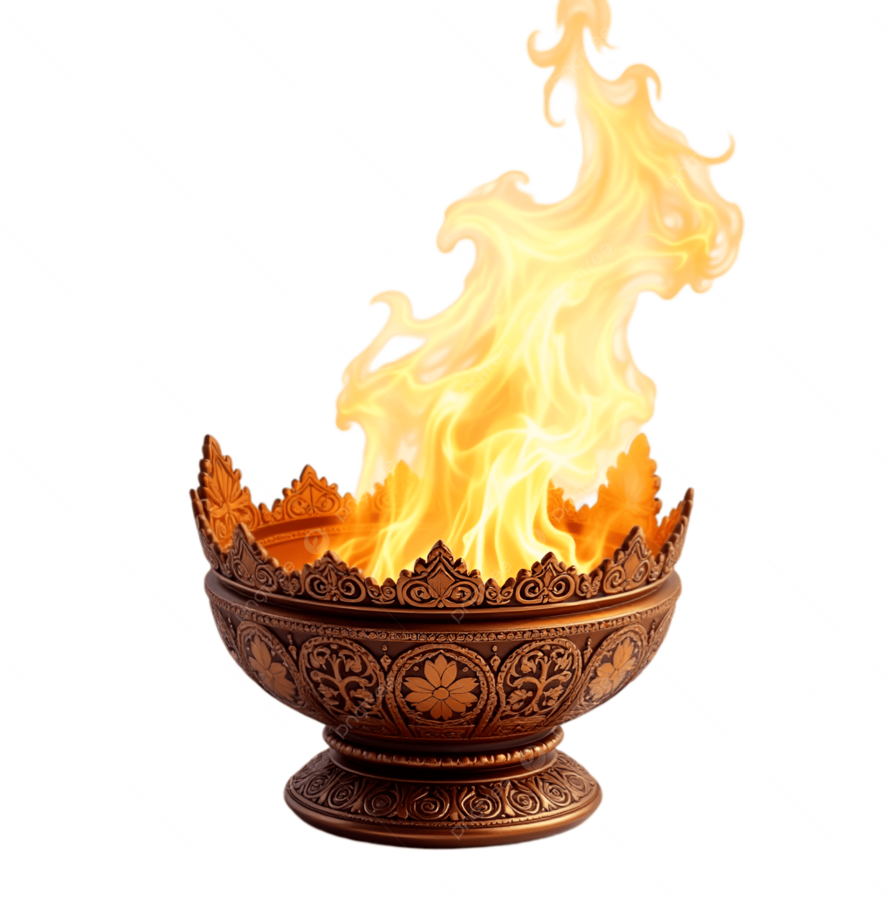
PUNTO 2 · B
ACTUAR SOLOS
LA PRECIPITACIÓN.
1 SAMUEL 13:8‑14 · IS 28:16
Saúl no espera a Samuel y ofrece él mismo el sacrificio. “El que confiare, no se apresure.”
SIN ESPERAR A DIOS

Slide 11
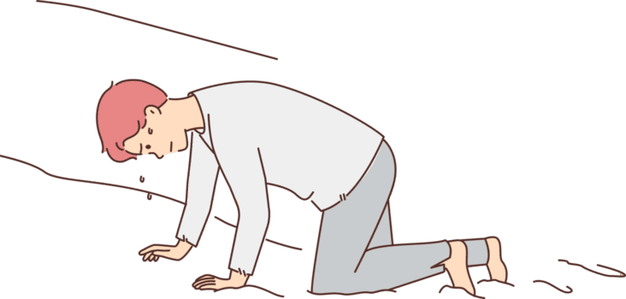
PUNTO 2 · C
DESPUÉS DE LA VICTORIA
EL AGOTAMIENTO.
1 REYES 19:1‑4 · GÁLATAS 6:9
Después de su mayor victoria, Elías colapsa y pide morir. “No nos cansemos de hacer bien... si no desmayamos” — pero ese aguante no puede salir de nuestras propias fuerzas.
EL COLAPSO

Slide 12
PUNTO 2 · APLICACIÓN
APLICACIÓN
PUNTO 2.
¿Estamos sirviendo agotados y frustrados, “golpeando la roca” en lugar de esperar a Dios? Debemos reconocer cuando el servicio se volvió una carga que cargamos solos.

Slide 13
PUNTO 3 · EL MODELO
CÓMO ES
SERVIR EN
EL ESPÍRITU.
Tres marcas de un servicio sostenido por el Espíritu, no por nosotros.

Slide 14

PUNTO 3 · A
ESCUCHAR PRIMERO
SENSIBLES A
SU DIRECCIÓN.
HECHOS 13:2‑3 · JUAN 16:13
La iglesia en Antioquía ministra y ayuna, y en ese contexto “dijo el Espíritu Santo: Apartadme...” El servicio nace de escuchar antes de actuar.
LUEGO ACTUAR

Slide 15
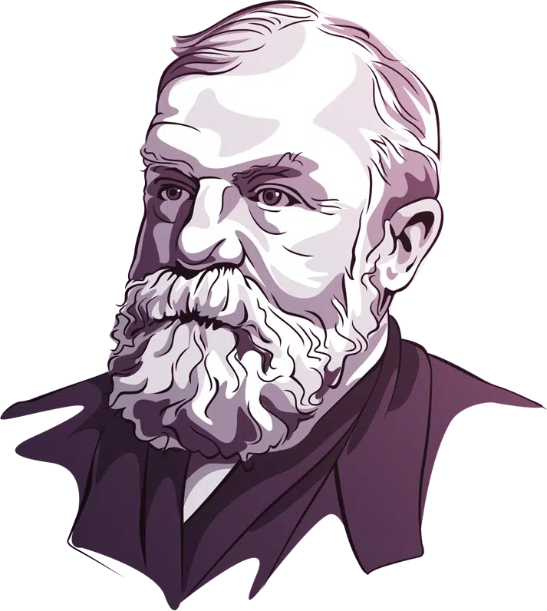
PUNTO 3 · B
SACRIFICIO VIVO
RENDIDOS POR
COMPLETO.
ROMANOS 12:1
“Que presentéis vuestros cuerpos en sacrificio vivo” (Ro. 12:1). No es talento: es entrega total.
“Moody no tiene el monopolio del Espíritu; el Espíritu tiene el monopolio de Moody.”
— D. L. Moody
ENTREGA TOTAL

Slide 16
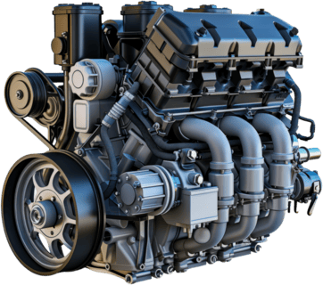
PUNTO 3 · C
ESFUERZO PLENO
DILIGENTES EN
EL ESPÍRITU.
ROMANOS 12:11 · COL 3:23
“En lo que requiere diligencia, no perezosos; fervientes en espíritu, sirviendo al Señor.” Servir en el Espíritu no es pasividad: es esfuerzo pleno, con otro motor.
PERO CON OTRO MOTOR

Slide 17
PUNTO 3 · APLICACIÓN
APLICACIÓN
PUNTO 3.
¿A quién le estamos dando el control de nuestro servicio: a nosotros mismos o al Espíritu? Necesitamos animarnos a soltar ese control.

Slide 18
EL CORAZÓN DEL SERVIDOR · ORACIÓN FINAL
OREMOS.
Antes de seguir sirviendo, necesitamos una rendición concreta: dejar de pedirle a Dios que bendiga lo que nosotros planeamos, y empezar a pedirle que nos muestre lo que Él ya está haciendo, para sumarnos ahí, con su fuerza.

Slide 19
SIRVIENDO EN EL ESPÍRITU SANTO · EL CORAZÓN DEL SERVIDOR
SERVIR EN
EL ESPÍRITU,
NO CON NUESTRA
FUERZA.
ZACARÍAS 4:6
ÉXODO 31:2-5
NÚMEROS 20:7-12
HECHOS 13:2-3
ROMANOS 12:1,11

